Slide 1
手把手教你学单片机
--51基础(C语言)
金沙滩工作室
http://www.kingst.org
作者：宋雪松

Slide 2
第九课：
步进电机与蜂鸣器

Slide 3
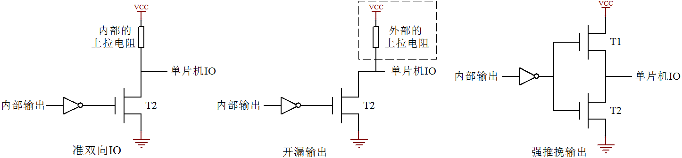
单片机IO口的结构

Slide 4
上下拉电阻
上拉电阻就是将不确定的信号通过一个电阻拉到高电平，同时此电阻起到一个限流的作用，下拉就是下拉到低电平。
1、OC门要输出高电平，外部必须加上拉电阻。
2、加大普通IO口的驱动能力。
3、起到限流的作用。
4、抵抗电磁干扰。

Slide 5
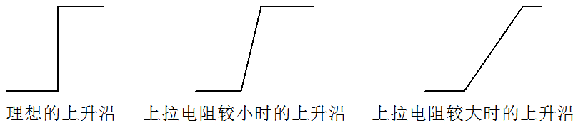
上下拉电阻的选取原则
1、从降低功耗方面考虑应该足够大，因为电阻越大，电流越小。
2、从确保足够的引脚驱动能力考虑应该足够小，电阻越小，电流才能越大。
3、开漏输出时，过大的上拉电阻会导致信号上升沿变缓。

Slide 6
28BYJ-48步进电机
反应式步进电机：结构简单成本低，发热大可靠性低。
永磁式步进电机：动态性能好、力矩较大，误差相对大一些，价格低，广泛用在消费性产品。
混合式步进电机：力矩大、动态性能好、步距角小、精度高，但是结构复杂价格高，广泛用在工业。
28——步进电机的有效最大外径是28毫米
B——表示是步进电机
Y——表示是永磁式
J——表示是减速型
48——表示四相八拍

Slide 7
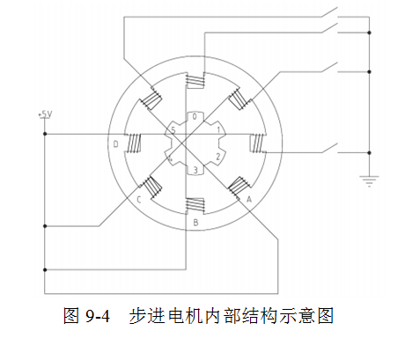
28BYJ-48型步进电机原理

Slide 8
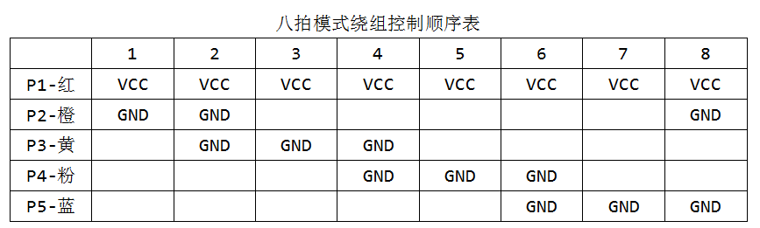
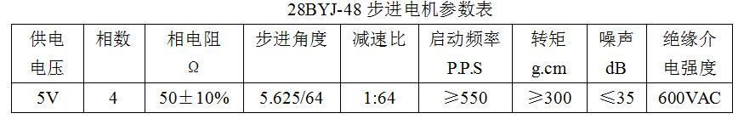
函数的形式参数和实际参数

Slide 9
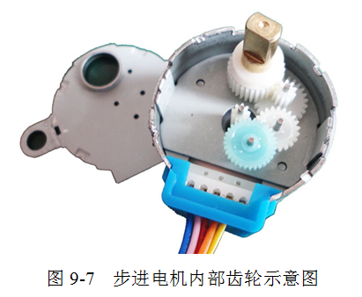
28BYJ解剖图

Slide 10
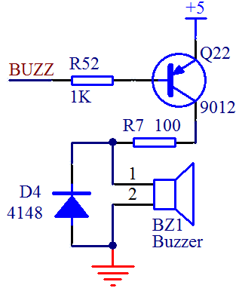
蜂鸣器

Slide 11
作业
1、能够理解清楚单片机IO口的结构。
2、能够看懂上下拉电阻的电路应用，并且熟练使用上下拉电阻。
3、理解28BYJ-48减速步进电机的工作原理。
4、能够熟练编写步进电机正反转任意角度的程序。
5、学会蜂鸣器发声的方法。

Slide 12
如有疑问，请登录http://www.kingst.org交流
谢谢！

